Slide 1
Die standardisierte schriftliche Reifeprüfung Mathematik AHS
Informationen unter https://www.bifie.at/node/80

Slide 2
Konzept
Das der Prüfung zugrunde liegende Konzept findet sich unter: https://www.bifie.at/system/files/dl/srdp_ma_konzept_2013-03-11.pdf
Darin können alle relevanten Informationen nachgelesen werden:
- Grundkompetenzkatalog
- Kontextkatalog
- Rahmenbedingungen zur Prüfung
- Antwortformate
- Beurteilungsschema

Slide 3
Prüfungsformat und Rahmenbedingungen
Zweiteilung der Prüfung in
Teil 1 mit 18 bis 25 kurzen Aufgaben (Typ-1-Aufgaben) und
Teil 2 mit vier bis sechs umfangreicheren Aufgaben (Typ-2-Aufgaben)
Bearbeitungszeit insgesamt 270 Minuten
getrennte Bearbeitung von
Teil 1 (120 Minuten)
Teil 2 (150 Minuten)
Für beide Prüfungsteile dürfen
aus dem Unterricht gewohnte technologische Hilfsmittel (z. B. Taschenrechner) und approbierte (vom BMUKK behördlich genehmigte) Formelsammlungen verwendet werden.

Slide 4
Charakterisierung von Aufgabentypen
Typ-1-Aufgaben
Im ersten Teil werden kurze Aufgaben (so genannte Typ-1-Aufgaben) gestellt, in denen einzelne Grundkompetenzen nachgewiesen werden müssen.
Dabei sind weder besondere Eigenständigkeit noch Fähigkeiten zur selbständigen Anwendung des Wissens und Könnens erforderlich.

Slide 5
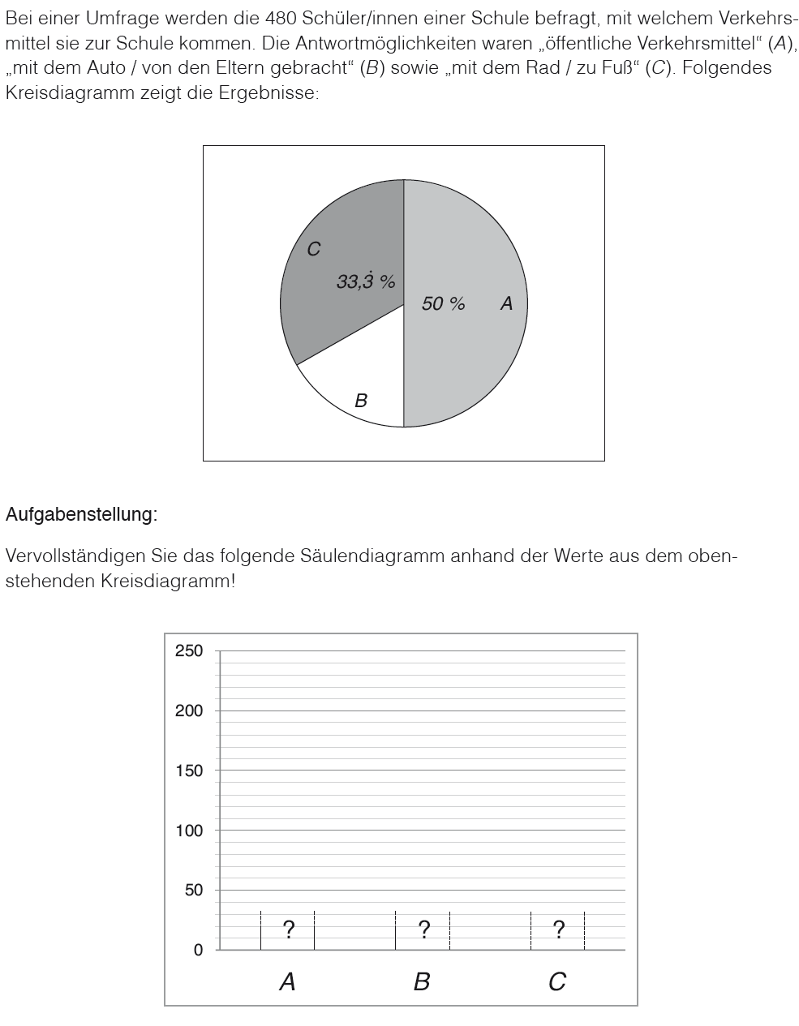
Säulendiagramm (Beispiel für eine Typ-1-Aufgabe)

Slide 6
Charakterisierung von Aufgabentypen
Typ-2-Aufgaben
Im zweiten Teil müssen die Grundkompetenzen (in so genannten Typ-2-Aufgaben) angewendet und vernetzt werden.
Typ-2-Aufgaben sind umfangreichere kontextbezogene oder auch innermathematische Aufgabenstellungen, in denen unterschiedliche Fragestellungen erledigt werden müssen.

Slide 7
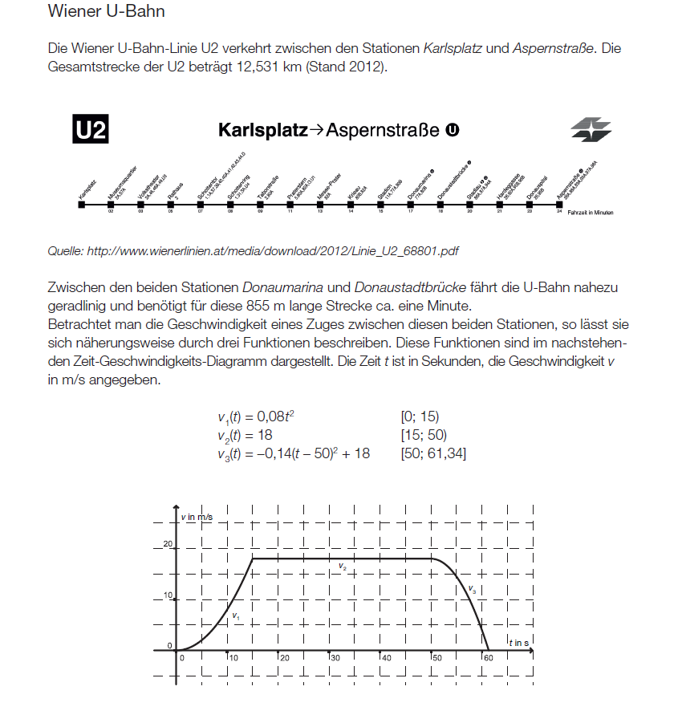

Slide 8
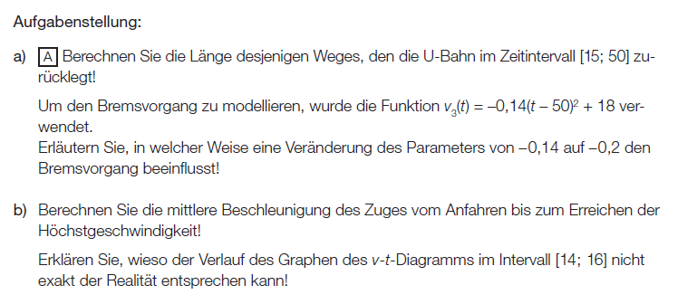

Slide 9
Charakterisierung von Aufgabentypen
Konkretisierung Typ-2-Aufgaben
Die Präsentation der Aufgabe erfolgt durch einen einleitenden Text, der das Thema der Aufgabe darlegt. Der Text soll informativen (erklärenden) Charakter haben, d. h. er kann auch Informationen und Aussagen enthalten, die für die Lösung der Fragen nicht unmittelbar von Bedeutung sind.
Der Umfang der Typ-2-Aufgabe umfasst 2 – 6 Teilaufgaben.

Slide 10
Charakterisierung von Aufgabentypen
Konkretisierung Typ-2-Aufgaben
Die Teilaufgaben einer Aufgabe sind voneinander unabhängig, sodass ein Fehler nicht die weitere Bearbeitung der Aufgabe unmöglich macht. D.h. wenn die Teilaufgabe a) nicht richtig bearbeitet werden konnte, dann können b) oder c) trotzdem bearbeitet werden.
Typ-2-Aufgaben können auch Komponenten enthalten, die einzelnen Grundkompetenzen zuordenbar sind.

Slide 11
Definierte Aufgabenformate
Offenes Antwortformat
Halboffenes Antwortformat
Multiple Choice-Formate
  2 aus 5
  1 aus 6
  x aus 5
Konstruktionsformat
Lückentext
Zuordnungsformat

Slide 12
Beurteilung
Typ-1-Aufgaben („Grundkompetenzen“) stellen den (lt. LBVO) „wesentlichen Bereich“ dar, dazu kommen einzelne gekennzeichnete Fragestellungen von Typ-2-Aufgaben (so genannte Komponenten), die ebenfalls für die Überprüfung der Grundkompetenzen herangezogen werden.
Typ-2-Aufgaben („Anwendung und Vernetzung von GK“) stellen die „(weit) über das Wesentliche hinausgehenden Bereiche“ dar.
Die Beurteilung der Prüfung erfolgt durch den Klassenlehrer/die Klassenlehrerin mittels eines verbindlichen Bewertungsschemas.

Slide 13
Prüfungskonzept und Beurteilung
Zwei Prüfungsteile
1. Teil: 120 Minuten
18-25 Typ-1-Aufgaben
  2. Teil: 150 Minuten
  4-6 Typ-2-Aufgaben

Slide 14
Bewertungsschema schriftliche Reifeprüfung
Für Typ-1- Aufgaben wird max. 1 Punkt vergeben.
(Entscheiden ist, dass die jeweilige Grundkompetenz beherrscht wird. Flüchtigkeitsfehler u.ä. werden nicht geahndet.)
Für Typ-2-Teilaufgaben werden max. 2 Punkte vergeben, für eine gesamte Typ-2-Aufgabe (mit 2-6 Teilaufgaben) können also 4-12 Punkte erreicht werden.
Bei einzelnen gekennzeichneten Fragestellungen im 2. Teil können noch Punkte für den „wesentlichen Bereich“ erworben werden (Kompensationspunkte).
(ACHTUNG: Bei Schularbeiten sind auch andere Punkteverteilungen möglich, siehe BMUKK-Erlass.)

